Slide 1
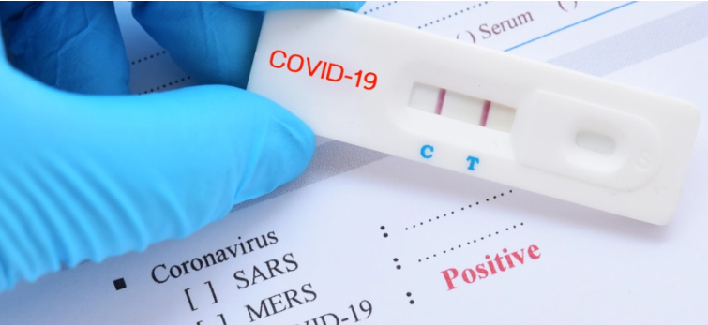
Tester i Nackas regi
- statusrapport
2020-05-28

Slide 2
Agenda
Syften
Beslut
Uppdraget
Det här gör vi redan idag
Typ av tester och tillförlitlighet
Tester vs syften
Övergripande prioritetsordning
Tänkbar organisation och lämpliga samarbetspartner
Volymer och kostnader
Konsekvenser av testverksamhet i egen regi
Nästa steg
Frågor

Slide 3
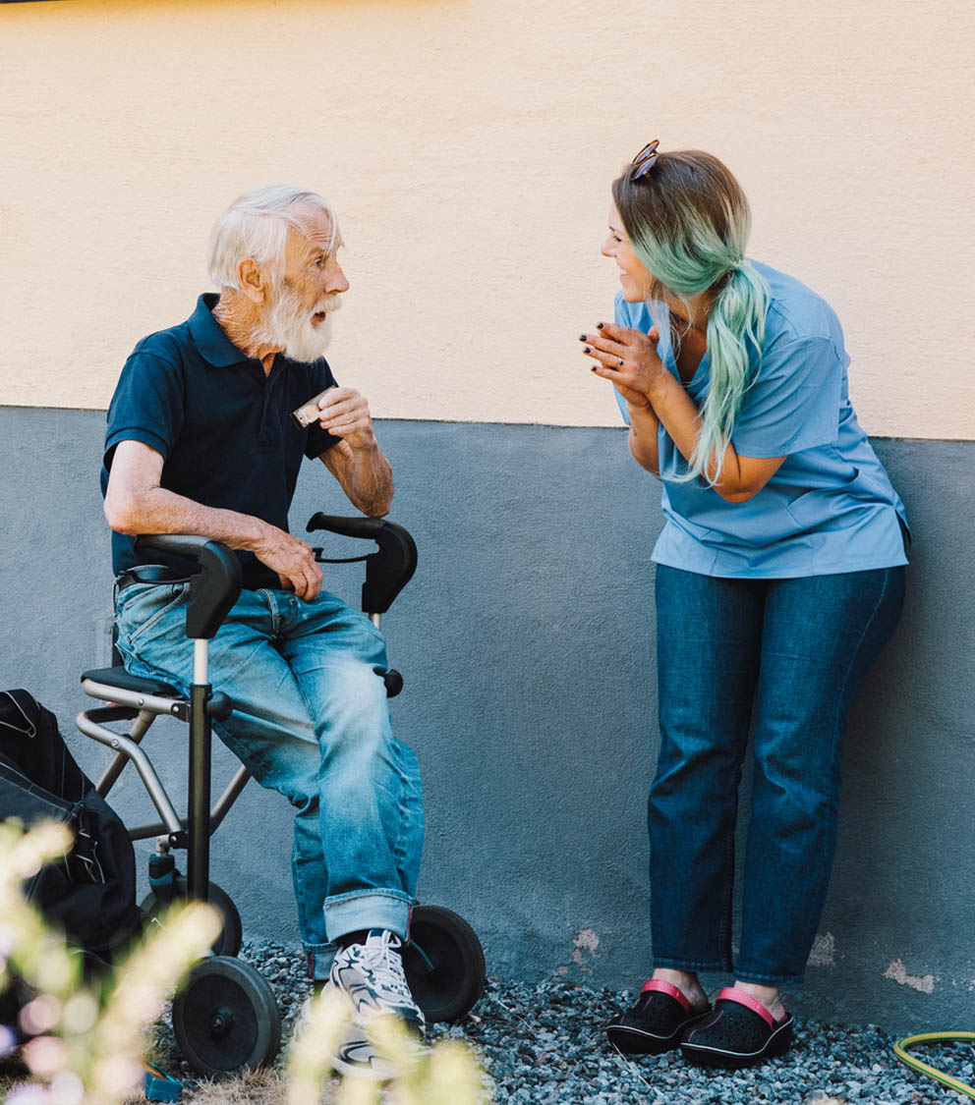
SYFTEN
Skydda våra äldre och andra riskgrupper
Minska smittspridningen och påskynda återgången till ett mer normalt liv
Bedriva vår verksamhet säkrare inom omsorgen
Säkra personalförsörjningen inom omsorgen
Minska isoleringen för våra äldre
Veta mer kring smittans utbreddhet och hur många som kan vara immuna

Slide 4
beslut
Kommunstyrelsen beslutar att ge stadsdirektören i uppdrag att vidta nödvändiga åtgärder för att öka Coronatestningen i Nacka i enlighet med uppdraget som beskrivs i tjänsteskrivelsen daterad den 25 maj 2020. Det innebär även att kommunstyrelsen delegerar till stadsdirektören att besluta om tilldelning av upphandling avseende tester.
Kommunstyrelsen beslutar att stadsledningskontoret ska rapportera om det fortsatta arbetet med att utöka Coronatestningen i Nacka vid kommunstyrelsens kommande sammanträde den 15 juni 2020.

Slide 5

Uppdraget
I uppdraget ingår att föreslå lämplig organisation av testverksamheten och lämplig samarbets-partner, hur prioritering av olika grupper kan gå till (lämpligen börjar man testa personal i omsorgen först), med vilken regelbundenhet testerna ska göras, kostnaderna för testverksamheten och andra konsekvenser
Testningen bör omfatta både aktuell smitta och immunitet, givetvis ska testerna ha en hög grad av tillförlitlighet
Testningen bör successivt erbjudas alla kommunens anställda men även personal i privat driven omsorg i Nacka

Slide 6
Det här gör vi redan
Besöksstopp från 17 mars, två veckor innan regeringens besöksförbud
Tillgång till skyddsutrustning, numera även visir till hemtjänst m.fl.
Utbildning av vård- och omsorgspersonal
Välfärd samhällsservice har redan genomfört ca 550 antikroppstester avseende personal på särskilda boenden, ca hälften
Spridande av information i sociala medier, på nacka.se och affischering på olika språk
Proaktiv och reaktiv kommunikation i traditionella medier på nationell, regional och lokal nivå samt annonsering i lokalmedia
Rådgivning och inspektioner av restauranger
Aktiv påverkan mot regionen för att få till tester för hemtjänsten m.fl.
Personal följer rekommendationer och föreskrifter kring smittspridning

Slide 7
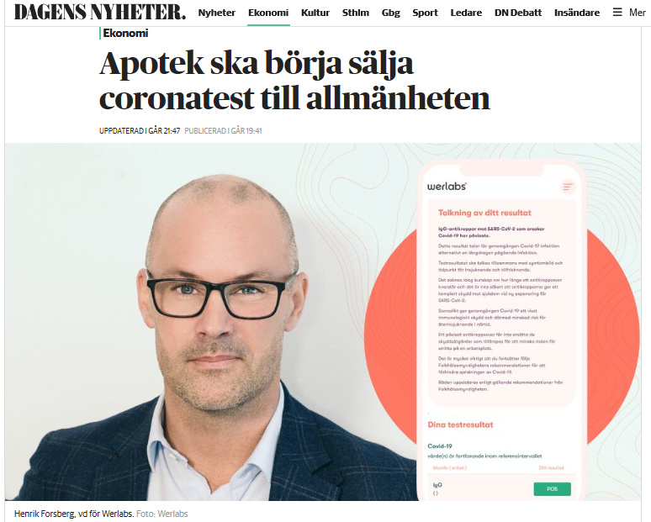
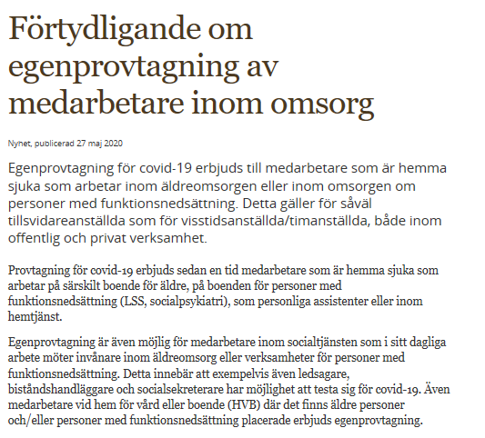
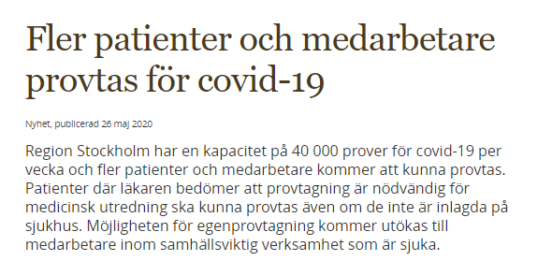

Slide 8
Typ av tester – PCR Test
Detektion av förekomsten av antigener som påvisar pågående virusinfektion. En antigen är ett ämne som kroppen uppfattar som främmande och som framkallar en respons hos immunförsvaret
Ett PCR test börjar med att vårdpersonalen för in en testpinne i patientens näsa och/eller svalg
Testet kräver avancerad utrustning på laboratorier och det tar flera timmar eller något dygn att få svar
Ett PCR test bör användas när patienten är i den akuta sjukdomsfasen, de första dagarna. PCR test har oftast mycket hög specificitet, det vill säga testet visar att det verkligen är covid-19 virus man har
PCR-tester utförs av regionen på personal med symptom inom vård och omsorg, sedan 19 maj även på personal inom hemtjänsten
Nästa grupp på tur är personal inom samhällskritiska tjänster, ex. NVOA och Nacka energi. Staten bekostar testerna.

Slide 9
Typ av Tester - antikroppstest
Detektion av antikroppar i blodet används för att se om immunförsvaret har skapat antikroppar som en reaktion på en redan genomgången infektion
Testet sker oftast med ett stick i fingret och sedan droppas blodet på en teststicka där man får svar inom 10 till 15 minuter
Ett serologiskt test kan inte visa på covid-19 under de första dagarna och kan därför missa personer som nyligen har blivit smittade
Den kanske största fördelen är att man med ett serologiskt test kan fånga upp patienter som även långt tidigare har haft sjukdomen
Antikroppstester letar efter två specifika antikroppar:
  IgM: antikropp som bildas relativt tidigt, indikation på pågående infektion
  IgG: antikropp som bildas efter avslutad infektion, indikation på tidigare smitta
IgG-testerna för tidigare infektion är säkrare än IgM-testerna för pågående infektion. För vård- och omsorgspersonal kan dock ett positivt IgM-test kombineras med ett PCR-test för att ge definitiva svar.

Slide 10
Tillförlitlighet?
Den största risken med tester är att få ett falskt positivt svar.
Då tror man att man har haft viruset och är immun, utan att det stämmer. Detta kan vara förödande inom vård och omsorg, men även för gemene man som då tror att man inte är smittbärare, fast man kanske i själva verket har smittan.
Dessutom finns inga definitiva bevis för att förekomst av antikroppar automatiskt innebär immunitet.
Antikroppstester kan och bör inte användas för att avgöra huruvida någon är immun/smittfri. Alla måste därför följa gällande rekommendationer, föreskrifter och regler.
De antikroppstester som idag används av Värmdö kommun och flertalet äldreboenden i Nacka uppges:
  För IgM fånga 70% av de med antikroppar, med 0% falska positiva utslag
  För IgG fånga 93% av de med antikroppar, med ~10% falska positiva utslag

Slide 11
Tester VS syfte

Slide 12
Övergripande prioritetsordning
Personal i vård och omsorg oavsett anordnare
Personal i Nacka kommun med samhällskritiska roller
Personal i Nacka kommun med samhällsviktiga roller
Övrig personal i Nacka kommun
Vi testar inte privatpersoner inklusive kunder/brukare
Arbetsgrupp med representanter för de stora processerna tar fram förslag på prioritetsordning i Nacka kommun: Frida Plyhm Forsell, Helena Ekwall, Henrik Feldhusen, Elisabeth Carle, Henrik Ahl
Funktioner som har fysisk kontakt med Nackaborna
Samhällskritiska funktioner
Viktiga funktioner för att upprätthålla det kommunala uppdraget
Funktioner som är viktiga inför sommaren

Slide 13
Tänkbar organisation och lämpliga samarbetspartner
Tagit in tre offerter på tänkbara samarbetspartners/leverantörer
  Familjeläkarna
  Företagshälsovården
  Noviral
Intern organisation och logistik:
  Kundserviceenheten
  Digitaliseringsenheten
  MAS
  Stadsledningskontorets stab
  Arbetsgrupp för prioritering

Slide 14
Volymer
Test genomförs initialt på en avgränsad mängd medarbetare från olika verksamheter för att testa organisation, system och upplägg
I ett nästa skede testas all aktuell personal en gång innan sommaren
Den aktuella personalen uppgår till ca 6 000 personer, Varav ca 4 500 anställda av Nacka kommun och ca 1 500 av privata anordnare
Efter sommaren kan det bli aktuellt med fler testomgångar enligt samma struktur om så beslutas

Slide 15
kostnader
Den billigaste offerten ger en kostnad på i storleksordningen 300 000 kr för inköp och genomförande av 800 tester, dvs. ca 375 kr/test. Interna kostnader tillkommer
Givet samma kostnadsstruktur blir kostnaden för en bred testning av alla medarbetare drygt 2 Mkr per omgång. Interna kostnader tillkommer
Interna kostnader innehåller främst IT, logistik, kommunikation och egen personal

Slide 16
Konsekvenser av testverksamhet i egen regi
Personal med pågående smitta skickas hem och minskar smittspridningen
Bidrar till ökad trygghet bland kunder och personal
Bild av smittspridning bland kommunens och anordnarnas personal
Vid flera testomgångar får vi en fördjupad bild av smitt-spridningens utveckling lokalt i Nacka
Antikroppstester journalförs inte och ger därför ingen rätt till smittbärarpenning
Blir hemskickad "frisk" och får sjuklön istället för vanlig lön
Kommunens ansvar vid individens feltolkning av svar
Vissa prover kommer att ge ett felaktigt utslag
Likabehandlingsprincip mellan kundvalen om testerna erbjuds gratis till privata anordnare

Slide 17
Nästa steg
Välja samarbetspartner och fastställa ekonomiskt utrymme
Ta fram prioriteringsordning för testning
Ta fram planering för testning, struktur och uppföljning av testresultat med samarbetspartner
Säkerställa kommunikation kring testningen
Ingå överenskommelse med privata anordnare om testverksamheten
Genomföra testomgång och återkoppla
Utvärdering och revidering av upplägg inför kommande tester
Erbjuda test till all personal innan sommaren

Slide 18
Frågor?

Slide 20
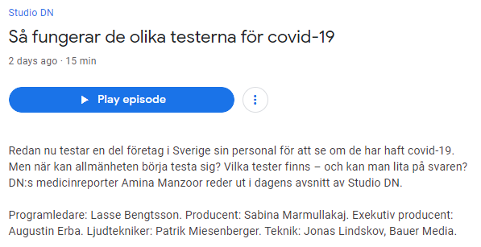
Lyssningstips
https://www.radioplay.se/podcast/studio-dn

Slide 21
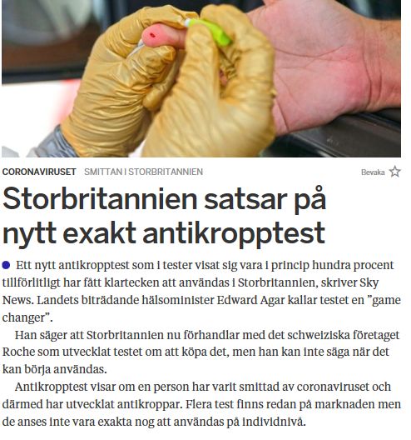
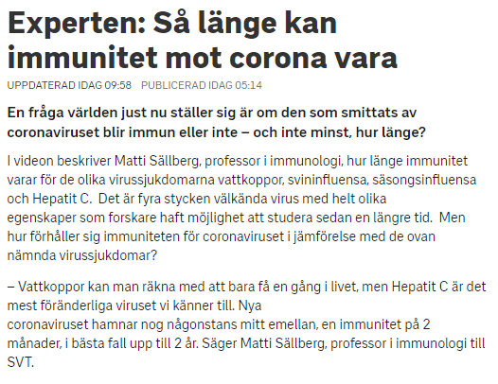
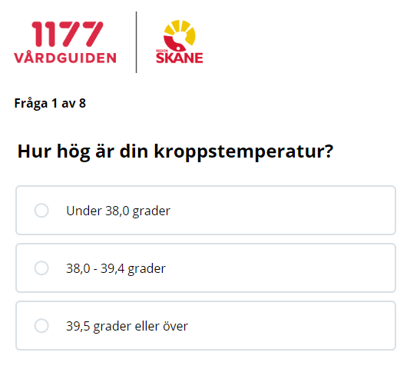
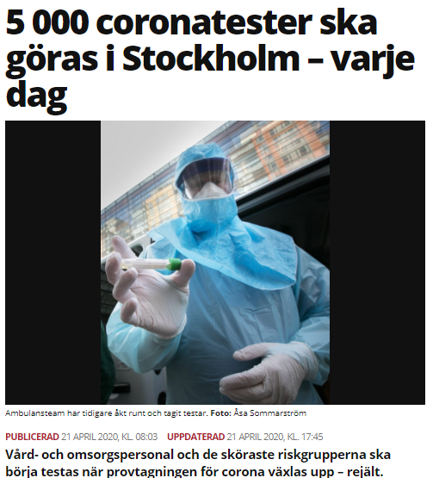

Slide 22
Träffsäkerheten på testerna – sensitivitet och specificitet
Forskarna använder ordet sensitivitet som beskriver hur träffsäkert testet är avseende antal personer man hittar, som verkligen är smittade. Om ett test visar 95 procent sensitivitet så innebär det att testet hittar 95 procent av alla som har sjukdomen, men missar fem procent.
Ordet specificitet används för att visa hur bra testet är på att påvisa just ett specifikt virus, exempelvis det senaste coronaviruset. Låg specificitet betyder att testet kan visa positivt även för andra typer av virus, exempelvis annan influensa eller andra coronavirus som ger vanliga förkylningar.

Slide 23
Pilotomgång Förslag
Egen personal vård och omsorg - motsvarande grupp enligt nedan.
Extern personal vård och omsorg, avgränsad grupp. Exempelvis personlig assistans, daglig verksamhet. Prioriteras av SOP
Egen personal skola/ förskola (en/ två enheter)
Samhällskritiska personer bolagen (VD väljer ex 10 var)
Samhällskritisk personal myndigheter och stödprocesser (direktörer utser begränsat antal)
Samhällsviktig personal socialtjänst (SOP och Arbetsmarknadsprocessen). Exempelvis en grupp vardera med mycket medborgarkontakt.

Slide 24
Tolkning av provsvar och exempel på instruktioner medarbetare
De fyra följande bilderna är en del av kommunikationsmaterialet Välfärd samhällsservice använt i samband med att medarbetare erbjudits antikroppstester.
Den vänstra rutan är rekommendationen från Familjeläkarna som varit samarbetspartners i samband med testerna Till höger är fördjupade instruktioner som gäller för Välfärd samhällsservice.
Notera att hemtester (PCR) endast erbjuds personal inom vård och omsorg i dagsläget och att de beställs via regionen.

Slide 26
OBS!
Då det i dessa tider kan vara svårt att få tid för läkar-bedömning kommer vi istället att erbjuda dig att göra ett självtest hemma som kompletterande provtagning.
Det provresultatet får du sedan svar på från hälso- och sjukvården i regionen.
Du kommer att bli kontaktad av din chef inom de närmaste dagarna för att få mer information.

Slide 27
OBS!
Testresultatet innebär att du måste gå hem och sjukskriva dig. Då det i dessa tider kan vara svårt att få tid för läkar-bedömning kommer vi istället att erbjuda dig att göra ett självtest hemma som kompletterande provtagning.
Det provresultatet får du sedan svar på från hälso- och sjukvården i regionen.
Du kommer att bli kontaktad av din chef inom de närmaste dagarna för att få mer information.

Slide 28
OBS!
I nuläget har Välfärd samhällsservice möjlighet att erbjuda medarbetare provtagning en gång. Du kommer därför inte att kunna erbjudas att ta ett nytt test i närtid, men det kan bli aktuellt vid ett senare tillfälle.

